Slide 1
Kalkalpen

Slide 2
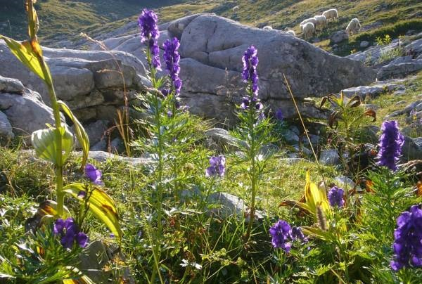
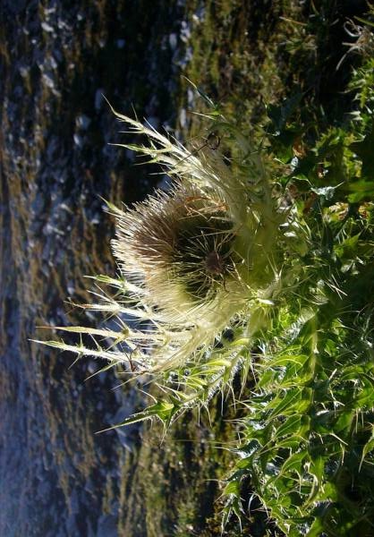
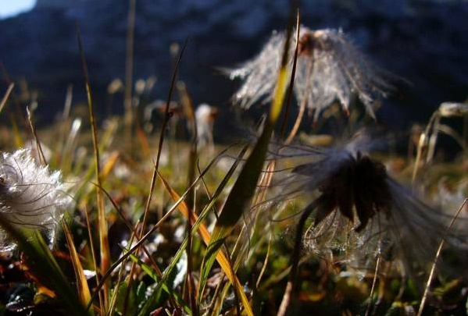
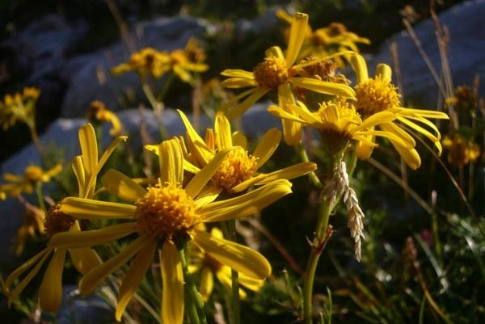
Pflanzenwelt

Slide 3
Schutzhütte Happischhaus
Besitzer:
Touristenverein Naturfreunde, Sektion Salzburg
Bewirtschaftet von
Mitte Mai bis Ende Oktober
Beherbergung:
29 Betten, 100 Lager
Winterraum: 9 Lager

Slide 4
Wege zur Schutzhütte
Vom Pass Lueg über das Niedertörl und Pietschenbergalm
Gehzeit: ca. 6 Stunden
Vom Gasthaus Stegenwald über Grünwaldalm Ofenrinne und Pietschenbergalm
Gehzeit: ca. 4 Stunden
Von der Eisriesenwelt über Hochkogelsteig und Plateau:
Gehzeit: ca. 3 Stunden

Slide 5
Gipfelbesteigungen

Slide 6
Überquerungen
Zur Stefan Schatzl-Hütte: 4 Stunden
Zum Dr. Friedrich-Ödl-Haus: 3 Stunden
Edelweißhütte: 3 Stunden
Werfener Hütte: 3 Stunden
Laufener Hütte: 7 Stunden
Dr. Heinrich-Hackel-Hütte: 6 ½ Stunden

